Slide 1

CPHA-CPMS öğrenme paketi
Yer, tarih

Slide 2


Etkinlik talimatları
Bireysel beklentiler
Gruplarınız ile tartışın:
Kursa dair umutlarınız veya beklentileriniz neler?
Kursla ilgili endişeleriniz var mı, varsa ne tür endişelere sahipsiniz?
Bireysel olarak:
1 beklenti
1 umut
Notes:
Oturum 1.0: Online Tanıtım Oturumu

Slide 3
Kurs öğrenme hedefleri
Bu kursun sonunda aşağıdakileri yapabileceksiniz:
İnsani yardım önleme ve müdahale faaliyetlerinde çocuk koruma alanındaki yol gösterici ilkelerin önemini tartışmak;
İnsani yardım bağlamlarında sosyo-ekolojik bir model aracılığıyla çocuk koruma risklerini ve koruyucu faktörleri tanımlamak;
İnsani yardım bağlamlarında çocuk koruma önleme ve müdahale stratejilerinin kapsamını ve çeşitliliğini açıklamak;
Çocuk Koruma Asgari Standartlarında vurgulanan 6 temel programlama alanı aracılığıyla kaliteli çocuk koruma müdahalesi sağlama yollarını önermek;
Çocuklar için koruma sonuçlarını en üst düzeye çıkarmak amacıyla insani yardım sektörleri arasında çalışma yolları önermek;
Seçili kesişen temaların çocuk koruma insani yardım müdahalesine dahil edilmesinin önemini ve potansiyel zorluklarını açıklamak.
Notes:
Oturum 1.0: Online Tanıtım Oturumu

Slide 4

Sonraki Adımlar
Sırada ne var!
Öz Değerlendirme, Görev 1 ve 2'yi tamamlayın
Vize gerekliliklerini doğrulayın
Kendi kurumunun güvenlik gereksinimleri doğrultusunda seyahat düzenlemelerini yapın
Seyahat sigortası yaptırın ve seyahat ile ilgili ayrıntıları hazır bulundurun
Gerekli konaklama hazırlıklarının yapın
Notes:
Oturum 1.0: Online Tanıtım Oturumu

Slide 5


Etkinlik talimatları
Yansıtıcı öğrenme uygulaması
AnkiPro veya AnkiDroid indirin
Deste üzerine tıklayın
Yeni üzerine tıklayın
Desteye isim verin
Yeni deste oluştur üzerine tıklayın
Destenin adına tıklayın, ardından bir Kart oluşturun
Ön taraf: Bir anahtar kelime veya konu ekleyin
Arka taraf: Daha fazla ayrıntı / öğrenme noktanızı ekleyin
Başka bir kartla devam edin veya x üzerine tıklayın
Notes:
Oturum 1.1: Hoş geldiniz ve tanışma

Slide 6
Kurs öğrenme hedefleri
Bu kursun sonunda aşağıdakileri yapabileceksiniz:
İnsani yardım önleme ve müdahale faaliyetlerinde çocuk koruma alanındaki yol gösterici ilkelerin önemini tartışmak;
İnsani yardım bağlamlarında sosyo-ekolojik bir model aracılığıyla çocuk koruma risklerini ve koruyucu faktörleri tanımlamak;
İnsani yardım bağlamlarında çocuk koruma önleme ve müdahale stratejilerinin kapsamını ve çeşitliliğini açıklamak;
Çocuk Koruma Asgari Standartlarında vurgulanan 6 temel programlama alanı aracılığıyla kaliteli çocuk koruma müdahalesi sağlamanın yollarını önermek;
Çocuklar için koruma sonuçlarını en üst düzeye çıkarmak amacıyla insani yardım sektörleri arasında çalışma yolları önermek;
Seçili kesişen temaların çocuk koruma insani yardım müdahalesine dahil edilmesinin önemini ve potansiyel zorluklarını açıklamak.
Notes:
Oturum 1.2: Hedefler ve beklentiler

Slide 7
Yansıtıcı Uygulama
İnsani Yardım Faaliyetlerinde Çocuk Koruma mevcut rolünüz ve çalıştığınız saha açısından ne kadar önemli?
Notes:
Oturum 1.2: Hedefler ve beklentiler

Slide 8

CPHA ve Rehber İlkeler
UN CRC - Grup Etkinliği
Grubunuzda:
UNCRC'nin özetini okuyun
Hangi kısımların CPHA ile en ilgili olduğunu tartışın
Notes:
Oturum 1.3: CPHA ve Rehber İlkeler

Slide 9
CPHA ve Rehber İlkeler
Rehber İlkeler - Etkinlik
Grubunuzda:
Parçaları birleştirin
CPMS'deki ilkeleri bulun
Tanımları okuyun
Örnekleri okuyun ve tartışın:
Rehber ilkeler dikkate alındı mı?
Dikkate alınmamışsa, hangileri dikkate alınmadı ve neden?
Rehber ilkelere uyum sağlamak için neler farklı yapılabilirdi?
Notes:
Oturum 1.3: CPHA ve Rehber İlkeler

Slide 10
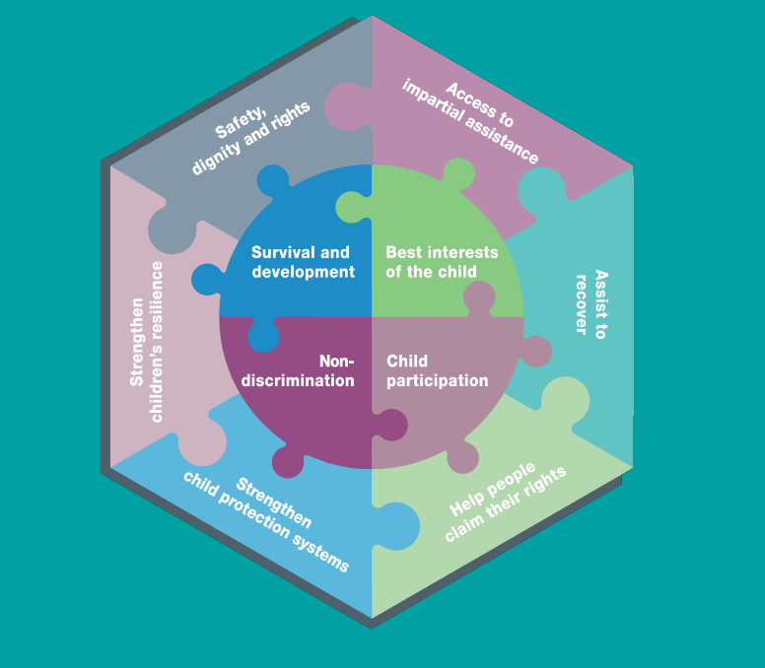
Rehber İlkeler
CPHA rehber ilkeleri
Notes:
Oturum 1.3: CPHA ve Rehber İlkeler

Slide 11
CPHA ve Rehber İlkeler
Düşünme Etkinliği
UNCRC'nin sizin bağlamınız ile ilgisi nedir?
CPMS nelerdir?
CP rehber ilkelerinin sizin bağlamınızla ilgisi nedir?
Kendi bağlamınızda çocuk koruma raporlama süreci nasıldır?
Notes:
Oturum 1.3: CPHA ve Rehber İlkeler

Slide 12
Çocuk Gelişimi
Çocuk gelişimi endişeleri:
Fiziksel değişiklikler: vücudun gelişmesi ve olgunlaşması.
Bilişsel değişiklikler: dil öğrenme, gerçekleri hatırlama, problem çözme vs.
Duygusal değişiklikler: Kendindeki ve başkalarındaki duyguları tanımlamayı öğrenme.
Sosyal değişiklikler: başkalarıyla etkileşim kurmayı ve kendi davranışlarımızı düzenlemeyi öğrenmek.
Notes:
1.4 Çocuk Gelişimi, Risk Faktörleri ve Koruyucu Faktörler ile Sosyo Ekoloji Arasında Bağlantı Kurmak

Slide 13
Etkinlik talimatları
Çocuk gelişimi
Grubunuzda:
Aşağıdaki alanlarda meydana gelen değişikliklerin örneklerini listeleyin:
  Fiziksel gelişim
  Bilişsel gelişim
  Duygusal gelişim
  Sosyal gelişim
Notes:
Oturum 1.4 Çocuk Gelişimi, Risk Faktörleri ve Koruyucu Faktörler ile Sosyo Ekoloji Arasında Bağlantı Kurmak

Slide 14
Çocuk Gelişimi
Çocuk Gelişim Aşamaları
Bebeklik Dönemi | Yürümeye başlayan Çocukluk Dönemi | Okul Öncesi Çocukluk Dönemi | Orta Çocukluk Dönemi | Ergenlik Dönemi
0 - 12 aylık | 12 ay ile 3 yaş arası | 4 ile 6 yaş arası | 7 ile 12 yaş arası | 13 ile 18 yaş arası
Notes:
Oturum 1.4 Çocuk Gelişimi, Risk Faktörleri ve Koruyucu Faktörler ile Sosyo Ekoloji Arasında Bağlantı Kurmak

Slide 15
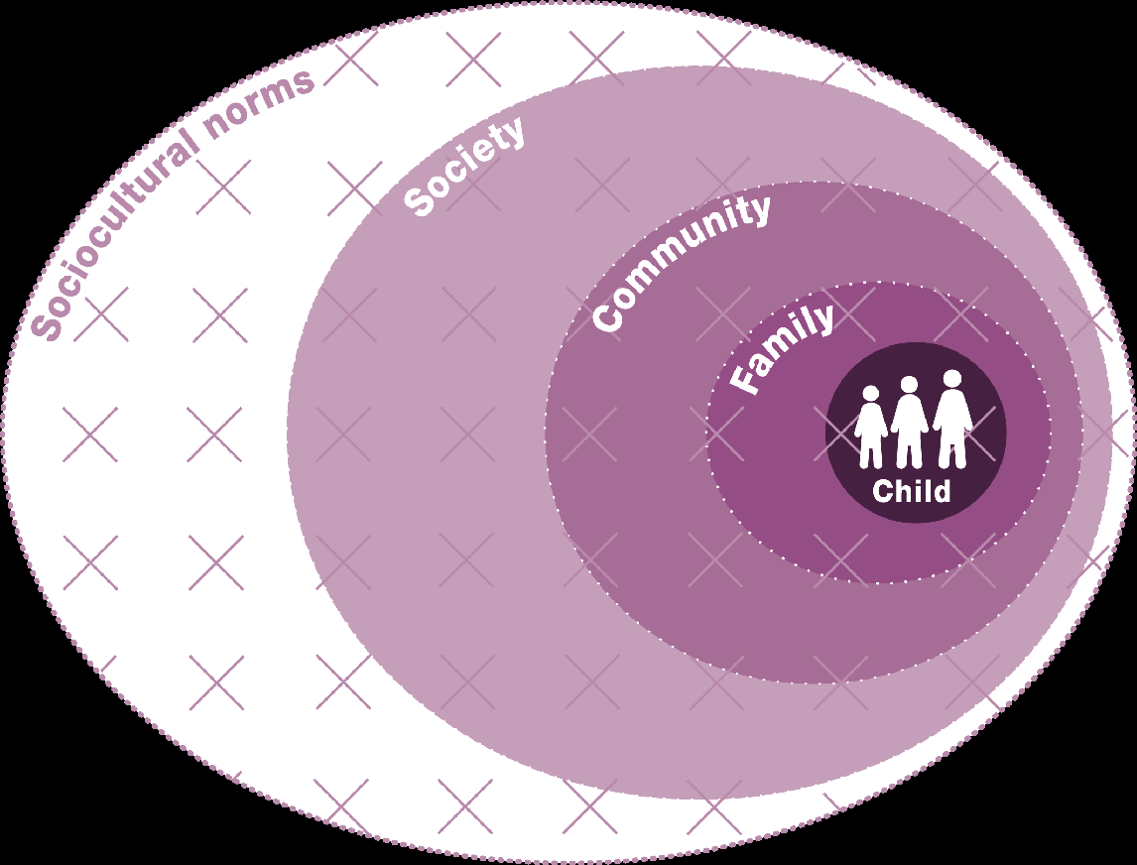
Sosyo-Ekolojik Model
Sosyo-Ekolojik Model
Notes:
Oturum 1.4 Çocuk Gelişimi, Risk Faktörleri ve Koruyucu Faktörler ile Sosyo Ekoloji Arasında Bağlantı Kurmak

Slide 16
Riskler ve Koruyucu Faktörler
Hatırlatma
Koruyucu faktörler, çocukların yaşamlarında onların sağlıklı ve olumlu gelişimlerini destekleyen faktörlerdir.
Risk faktörleri, çocukların yaşamlarında gelişimlerini engelleyen ve onları daha savunmasız hale getiren faktörlerdir
Etkinlik! Gruplarınız ile:
  Belirli bir yaş grubu seçin
  Seçmiş olduğunuz yaş grubu için risk faktörlerini ve koruyucu faktörleri listeleyin ve tanımlayın
Notes:
Oturum 1.4 Çocuk Gelişimi, Risk Faktörleri ve Koruyucu Faktörler ile Sosyo Ekoloji Arasında Bağlantı Kurmak

Slide 17
Düşünme Etkinliği
Çocuk Gelişimi, Risk Faktörleri ve Koruyucu Faktörler ile Sosyo Ekoloji Arasında Bağlantı Kurmak
Çocukların gelişim evreleri hakkında daha fazla ne öğrenmek istersiniz?
Çocukların gelişim evreleri hakkında öğrendiklerinizle neler yapabilirsiniz?
Kendi çalışmalarınızda risk faktörleri ve koruyucu faktörler ile sosyo-ekolojik modelle neler yapabilirsiniz?
Notes:
Oturum 1.4 Çocuk Gelişimi, Risk Faktörleri ve Koruyucu Faktörler ile Sosyo Ekoloji Arasında Bağlantı Kurmak

Slide 18
Önceliklendirme aracı
Risk faktörlerini ve koruyucu faktörleri belirleme
Her bir faktörü şu açılardan puanlayın:
  etki
  uygulanabilirlik
Puanları grafik üzerinde çizin
Yüksek etki ve yüksek uygulanabilirlik faktörlerine öncelik verin
Önlenecek diğer zararlı sonuçlar için tekrarlayın
Notes:
1.5 Riskleri ve Koruyucu Faktörleri Önceliklendirme Aracı

Slide 19
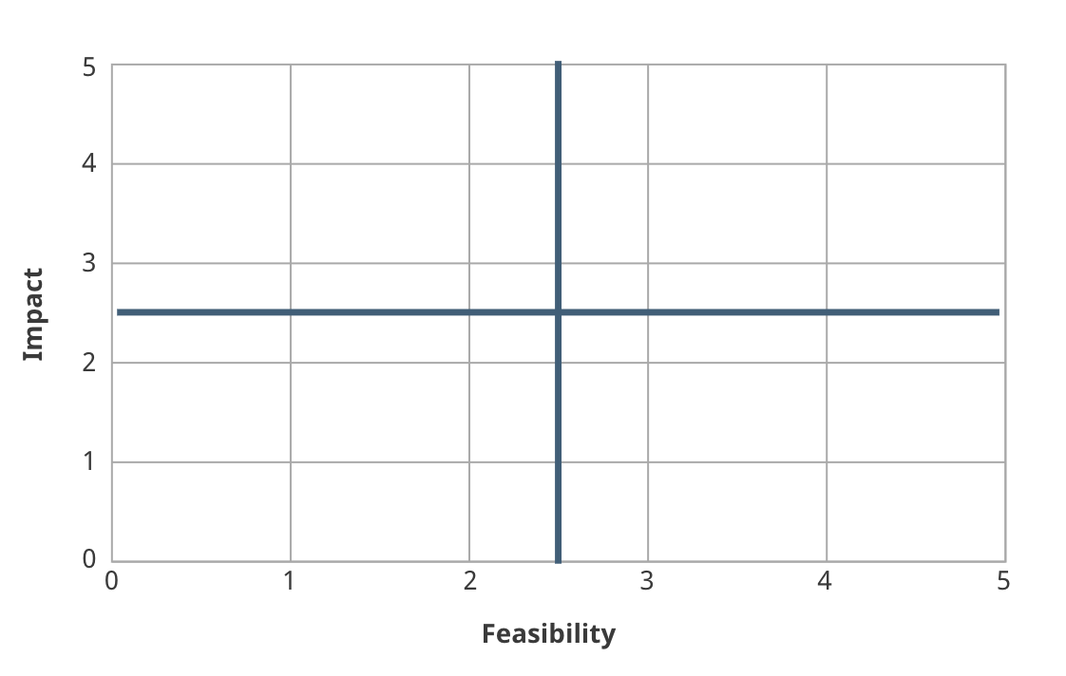
Ortaokula erişim
Gıda güvenliği
Bakıcı ile olumlu ilişki
Yoksulluk
Notes:
1.5 Riskleri ve Koruyucu Faktörleri Önceliklendirme Aracı

Slide 20
Önceliklendirme Aracı Grup Çalışması
Gruplarınızda (CAAFAG üzerine çalışan 2 grup ve Çocuk Evliliği üzerine çalışan 2 grup) aşağıdaki adımları izleyin:
    Topluluğun sıralamasını etki puanlarına dönüştürün
    Cabo Delgado bağlamında uygulanabilirlik için faktörleri puanlayın
    Birleşik puanları boş grafik üzerinde çizin
    Öncelikleri belirleyin
20 dak
Notes:
1.5 Riskleri ve Koruyucu Faktörleri Önceliklendirme Aracı

Slide 21
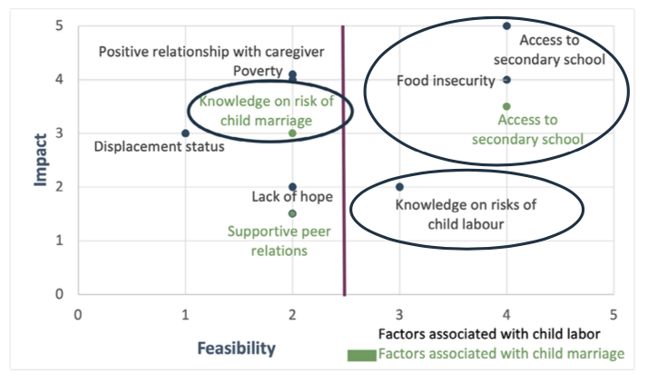
Notes:
1.5 Riskleri ve Koruyucu Faktörleri Önceliklendirme Aracı

Slide 22
Düşünme Etkinliği
Önceliklendirme aracının sizin bağlamınızda faydalı olabileceğini düşünüyor musunuz?
Önceliklendirme aracını nasıl kullanmayı planlıyorsunuz?
Notes:
1.5 Riskleri ve Koruyucu Faktörleri Önceliklendirme Aracı

Slide 23
CPMS Sütun 2
CP Riskleri
Standart 7: Tehlikeler ve yaralanmalar
Standart 8: Fiziksel ve duygusal kötü muamele
Standart 9: Cinsel ve cinsiyete dayalı şiddet (SGBV)
Standart 10: Ruh sağlığı ve psikososyal stres
Standart 11: Silahlı kuvvetler veya silahlı gruplarla ilişkili çocuklar
Standart 12: Çocuk işçiliği
Standart 13: Refakatsiz ve ailelerinden ayrılmış çocuklar
Notes:
Oturum 1.6.: CP Riskleri Özeti

Slide 24

CPMS Sütun 2
CPMS Riskler Grubu Sunumu
Belirlenen riski önlemeye ve bu riske müdahale etmeye yönelik temel eylemler ile ilgili 5 dakikalık bir sunum hazırlayın
15 dakika hazırlık süresi
!!!! Sunumunuz zamanlanacaktır !!!!
Notes:
Oturum 1.6.: CP Riskleri Özeti

Slide 25
CPMS Sütun 2
Düşünme Etkinliği
Bu oturum sırasında sizi meraklandıran ne oldu?
Hakkında daha fazla bilgi edinmek istediğiniz bir Çocuk Koruma Riski var mı?
Notes:
Oturum 1.6.: CP Riskleri Özeti

Slide 26
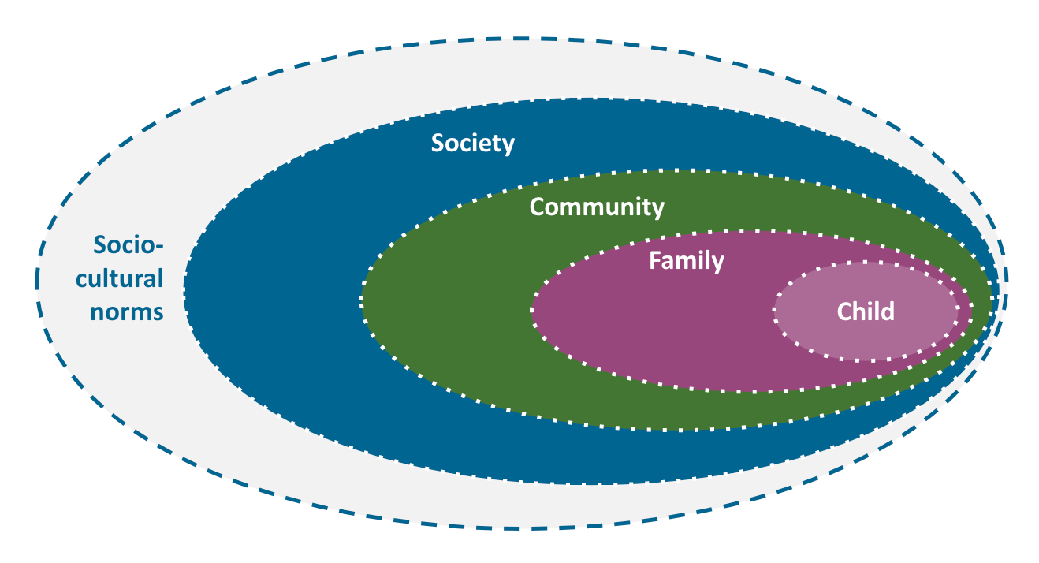
CPMS Sütun 3
Sosyo-ekolojik model dahilinde Çocuk Koruma müdahaleleri - Etkinlik
Gruplarınız ile:
Sosyo-ekolojik modeli çizin
Her bir kartı tartışın ve model üzerinde nereye yerleştireceğinize karar verin
15 dk.
Notes:
Oturum 1.7: CP Önleme ve Müdahale Stratejilerine Giriş

Slide 27
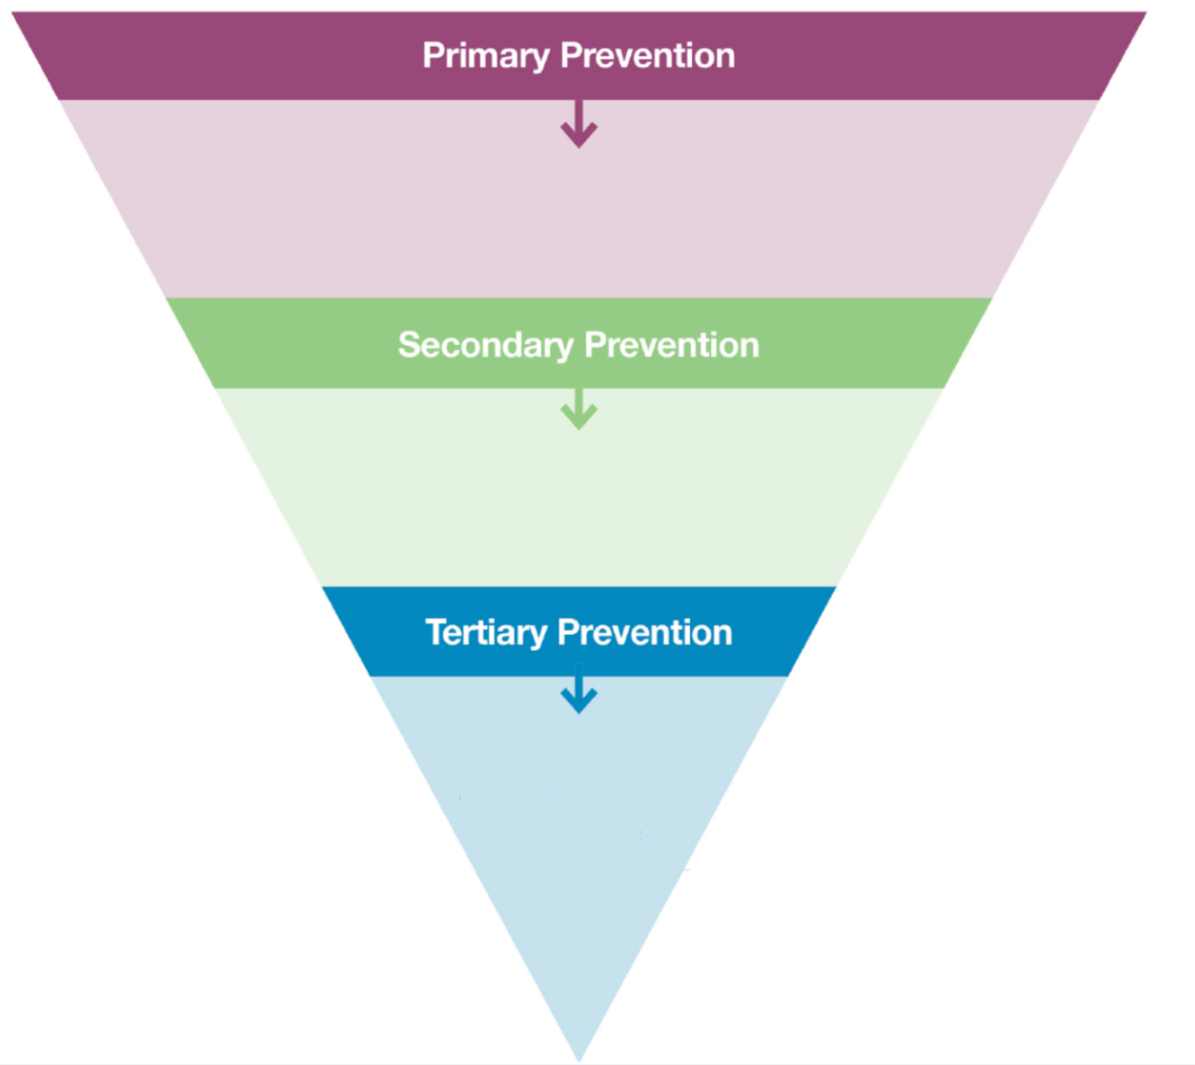
Önleme
Notes:
Oturum 1.7: CP Önleme ve Müdahale Stratejilerine Giriş

Slide 28
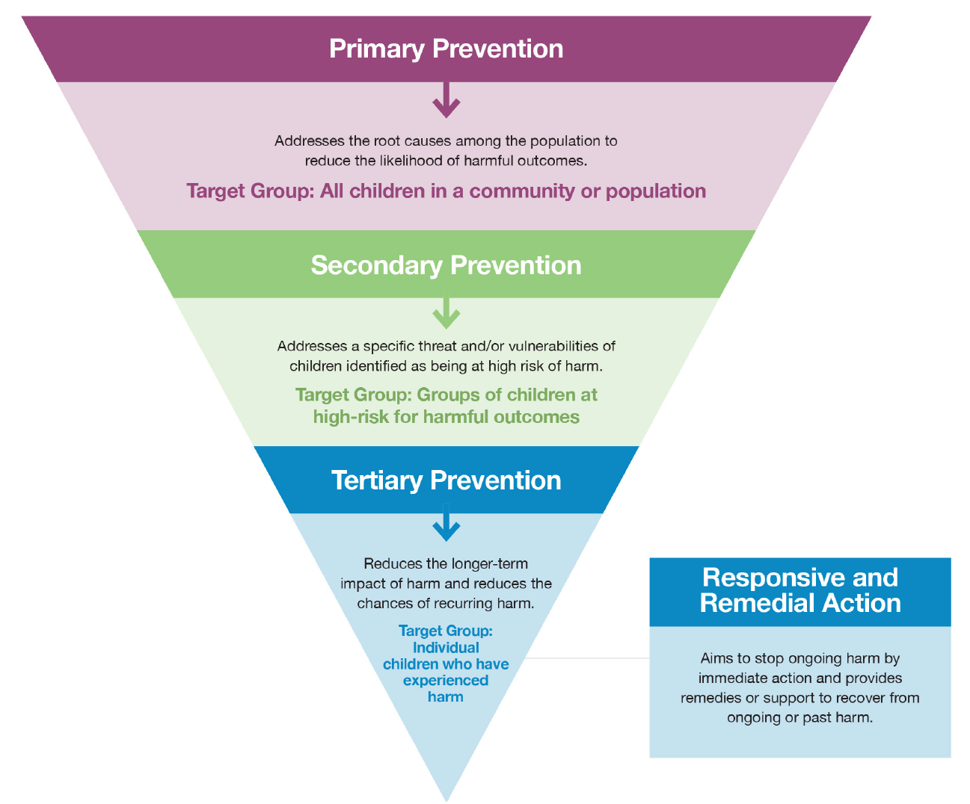
Önlemenin 3 Seviyesi
Notes:
Oturum 1.7: CP Önleme ve Müdahale Stratejilerine Giriş

Slide 29
Birincil Önleme Neden Önemlidir
Tüm insani yardım çalışanları tarafından, mümkün olan her durumda çocuklara zarar gelmeden önce zararın önlenmesine yönelik etik bir sorumluluk;
İnsani yardım müdahalelerinin sürdürülebilirliğini ve uzun vadeli etkisini iyileştirmek; ve
Çocuk koruma müdahalesinin maliyet etkinliğinin artırılması
Notes:
Oturum 1.7: CP Önleme ve Müdahale Stratejilerine Giriş

Slide 30
Önleme, Müdahale, Hazırlıklı Olma, Erken eylem. Aralarındaki fark nedir?
Grup çalışması
Eşleştirme egzersizi
8 dakika
Notes:
Oturum 1.7: CP Önleme ve Müdahale Stratejilerine Giriş

Slide 31
Düşünme Etkinliği
Kendi bağlamınız kapsamında sosyo-ekolojik modelin çeşitli düzeylerinde hangi programları uyguluyorsunuz?
Sizin bağlamınızla CPHA önleme programının ve özellikle de birincil önlemenin ilgisi nedir?
Notes:
Oturum 1.7: CP Önleme ve Müdahale Stratejilerine Giriş

Slide 32
CPMS Sütun 3
CP Stratejileri - Grup Etkinliği
Grubunuzda:
Örnek olay incelemesini okuyun
Sorulara cevap verin:
  Hangi standart (15-20) en uygun olanıdır?
  Hangi kilit eylemler dahil edildi/açıklandı?
  Bu standart için başka hangi programlama türleri uygun olabilir?
Yazı tahtası üzerine notlar alın
Notes:
Oturum 1.8 CP Önleme ve Müdahale Stratejileri

Slide 33
CPMS Sütun 3
Düşünme Etkinliği
Çocuk koruma stratejileri hakkında öğrendiklerinizle bundan sonra neler yapabilirsiniz?
Bugün öğrendiğiniz en önemli şey nedir?
Notes:
Oturum 1.8 CP Önleme ve Müdahale Stratejileri

Slide 34
CPMS Sütun 1
Kaliteli bir Müdahale için Standartlar
Koordinasyon;
İnsan Kaynakları;
İletişim ve savunuculuk;
Program döngüsü yönetimi;
Bilgi yönetimi; ve
Çocuk koruma izlemesi
Notes:
Oturum 1.9 Kaliteli bir Müdahale için Standartlar

Slide 35
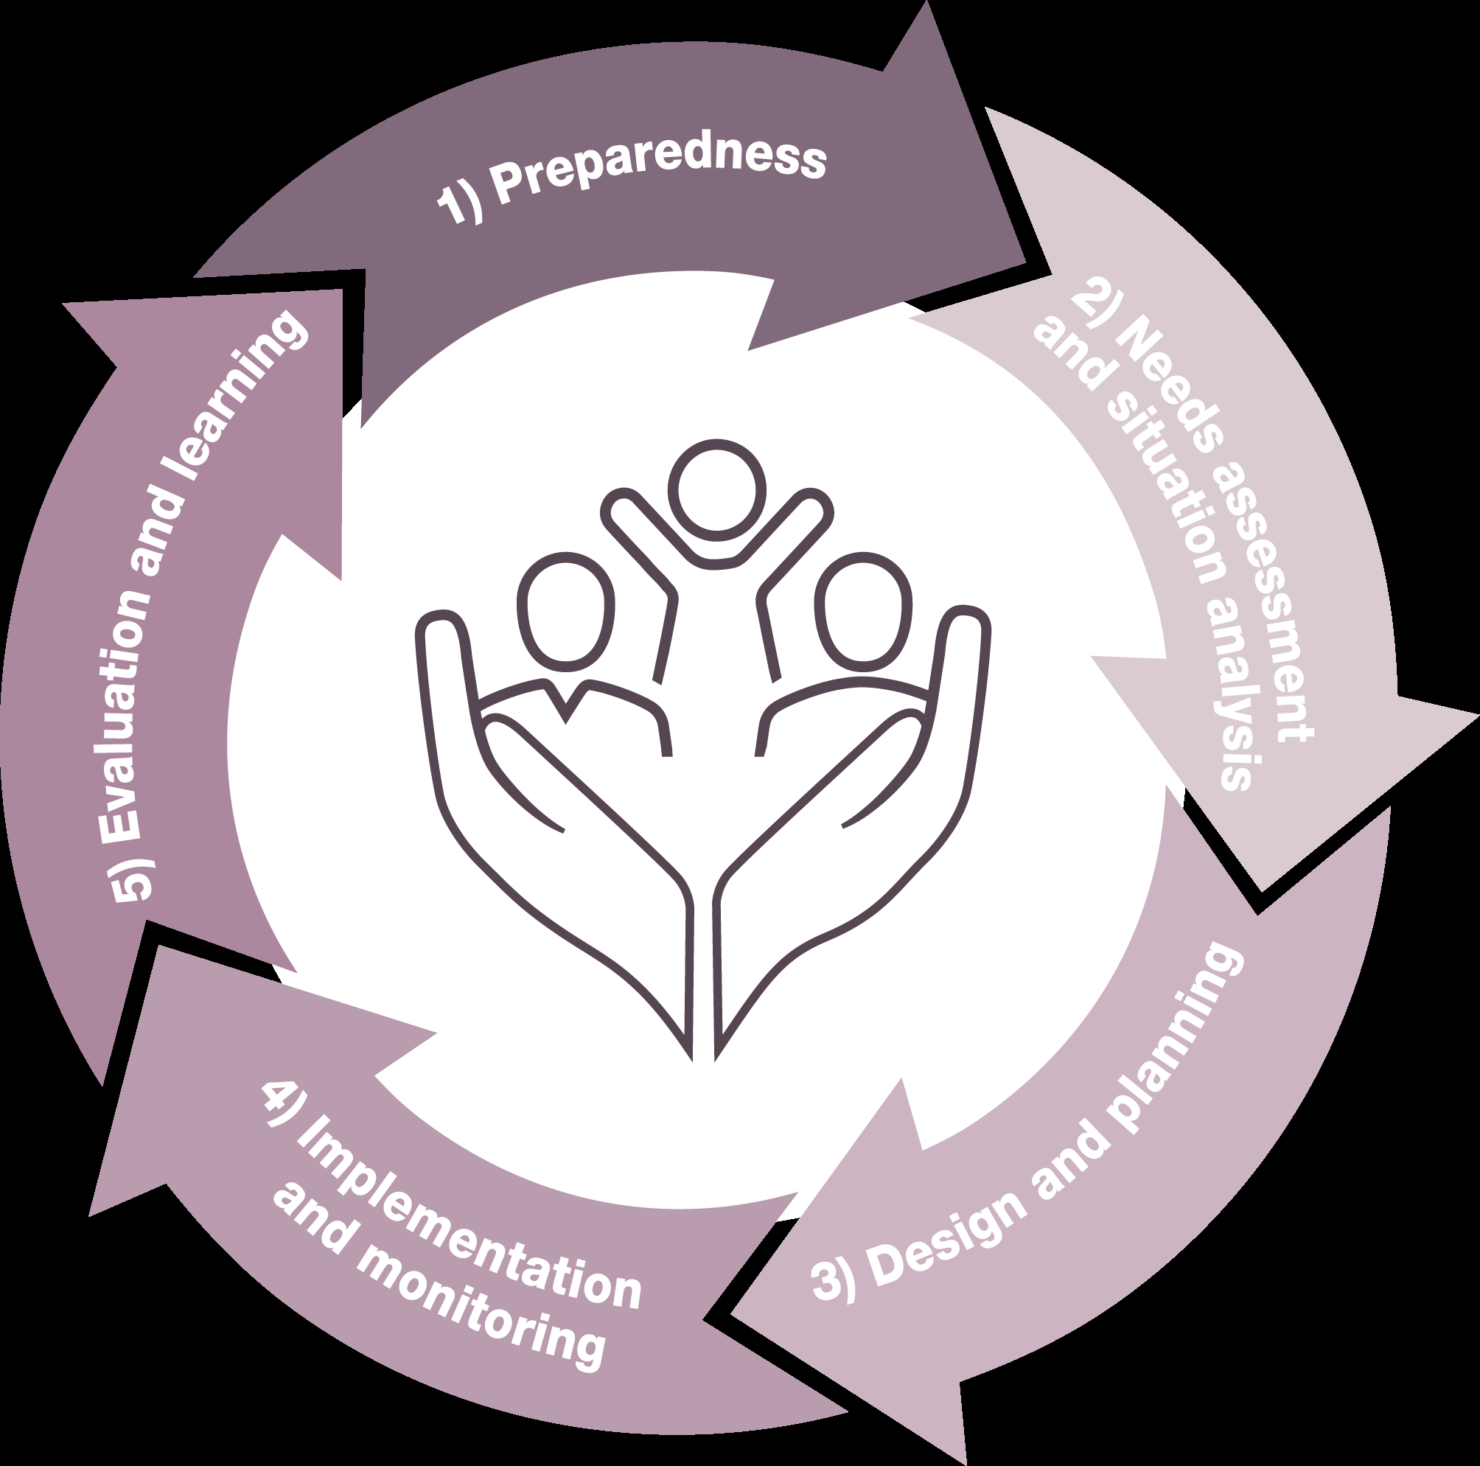
Program Döngüsü Yönetimi Adımları
Standart 4
Notes:
Oturum 1.9 Kaliteli bir Müdahale için Standartlar

Slide 36
CPMS Sütun 1
Düşünme Etkinliği
Kaliteli bir CPHA için standartlar nelerdir?
CPHA'da koordinasyon neden kilit öneme sahiptir?
Program döngüsü yönetiminde dikkate alınması gereken spesifik çocuk koruma hususları nelerdir?
Notes:
Oturum 1.9 Kaliteli bir Müdahale için Standartlar

Slide 37
Standart 2 - İnsan Kaynakları
İnsan Kaynakları Yönetimi - Etkinlik Talimatları
Grubunuzda:
İK Yönetiminin CPHA ve kaliteli müdahale için neden önemli olduğunu tartışın
Cevaplarınızı açıklamak için resimler çizin
15 dk.
Notes:
Oturum 1.10: Kaliteli bir müdahale için İK

Slide 38

CPHA Yetkinlik Çerçevesi
Sınav Zamanı!
Grubunuzda:
Doğru yanıtı bulmak için CPHA Yetkinlik Çerçevesinde gezinin
Notes:
Oturum 1.10: Kaliteli bir müdahale için İK

Slide 39
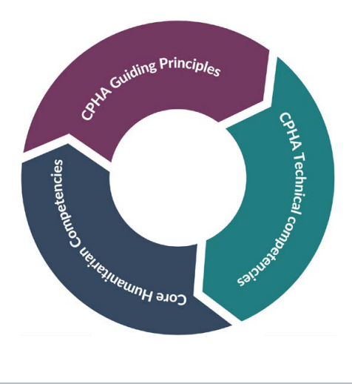
CPHA Yetkinlik Çerçevesi
CPHA Yetkinlik Çerçevesi Yapısı
Notes:
Oturum 1.10: Kaliteli bir müdahale için İK

Slide 40
Standart 2 - İnsan Kaynakları
Düşünme Etkinliği
İnsani Yardım Faaliyetlerinde İnsan Kaynakları ve Çocuk Koruma hakkında öğrendiklerinizle şimdi neler yapabilirsiniz ?
Bu oturumda sizi meraklandıran bir şey var mı?
Notes:
Oturum 1.10: Kaliteli bir müdahale için İK

Slide 41


Standart 3 İletişim ve Savunuculuk
İletişim ve Savunuculuk - Etkinlik
Grubunuzda, CPHA'da iletişim ve savunuculuk için yapılması ve yapılmaması gerekenlerin bir listesini yapın
Notes:
Oturum 1.11: İletişim ve Savunma

Slide 42
Standart 3 İletişim ve Savunuculuk
İletişim ve Savunuculuk - Örnek olay incelemesi
- Önceki egzersizdeki yapılması ve yapılmaması gerekenleri hatırlayın
- Bir senaryo seçin
  Bu senaryodan kaçınmak için ne gibi adımlar atabilirdiniz?
  Bu senaryo gerçekleştiğinde/gerçekleşirse ne yapacaksınız?
  Şunları dikkate alın:
  Sürecin farklı aşamalarında atılabilecek adımlar ve eylemler (aylar öncesi dahil)
  Varsayımlarla oynayın ve kurgusal gerçeklikler yaratın
  Yaratıcı olun ve hayal gücünüzü kullanın
Notes:
Oturum 1.11: İletişim ve Savunma

Slide 43
Standart 3 İletişim ve Savunuculuk
Düşünme Etkinliği
Kendi bağlamınızdaki CPHA programlarında iletişim ve savunuculuğu nasıl kullanıyorsunuz? Farklı yapacağınızı düşündüğünüz bir şey var mı?
Notes:
Oturum 1.11: İletişim ve Savunma

Slide 44
Standart 5 ve 6 Bilgi Yönetimi ve Çocuk Koruma İzleme
Bilgi Yönetimi ve Çocuk Koruma İzleme
Standart 5: Çocuk koruma eylemi için gerekli güncel bilgiler, uluslararası çocuk koruma ilkelerine göre ve gizlilik, veri koruma ve bilgi paylaşım protokollerine tam saygı gösterilerek toplanır, işlenir/analiz edilir ve paylaşılır.
Standart 6: Kanıta dayalı önleme ve müdahale eylemlerini mümkün kılmak için çocuk koruma risklerine ilişkin objektif ve güncel veri ve bilgiler ilkeli, güvenli ve işbirliğine dayalı bir şekilde toplanır, yönetilir, analiz edilir ve kullanılır.
Notes:
Oturum 1.12: Bilgi Yönetimi ve CP İzleme

Slide 45
Standart 5 ve 6 Bilgi Yönetimi ve Çocuk Koruma İzleme
Çocuk Koruma Alanında İhtiyaç Duyulan Bilgiler
acil durum ve koordinasyon mekanizmaları,
genel yanıt ve çocuk koruma yanıtı,
belirli bir bağlamda çocukların durumu ve
koruma kaygılarıyla karşı karşıya olan çocuklar hakkında bilgiler.
Notes:
Oturum 1.12: Bilgi Yönetimi ve CP İzleme
İnsani yardım faaliyetlerinde çocuk koruma (CPHA) için dört geniş bilgi kategorisinin yönetilmesi gerekir – aşağıdakilerle ilgili bilgiler:
acil durum ve koordinasyon mekanizmaları,
genel yanıt ve CP yanıtı,
belirli bir bağlamda çocukların durumu ve
koruma kaygılarıyla karşı karşıya olan spesifik çocuklar hakkında bilgi.
Bilginin paylaşılıp paylaşılmayacağı, nasıl ve neden paylaşılacağı dikkatle değerlendirilmelidir ve bu standart bu konuda rehberlik sağlar.

Slide 46
Etkinlik talimatları
Bilgi Yönetimi
Gruplarınızda, her kategorideki bilgi örnekleri için beyin fırtınası yapın:
Acil durum ve koordinasyon mekanizmaları,
Genel yanıt ve çocuk koruma yanıtı,
Belirli bir bağlamdaki çocukların durumu ve
Koruma kaygılarıyla karşı karşıya olan çocuklar hakkında bilgiler.
Notes:
Oturum 1.12: Bilgi Yönetimi ve CP İzleme

Slide 47

Etkinlik talimatları
Standart 5 ve Standart 6
Grubunuzda, şu hususları açıklayan bir radyo reklamı geliştirin:
Standardın ne anlama geldiği
Kaliteli bir çocuk koruma yanıtı için neden önemli olduğu
Standardı uygulamak için en önemli ipuçları.
Notes:
Oturum 1.12: Bilgi Yönetimi ve CP İzleme

Slide 48
Etkinlik talimatları
Standart 5 ve Standart 6 Sunumu
Radyo reklamlarını dinleyin, sonrasında şunları tartışalım:
Bu standart ne hakkında?
Kaliteli bir müdahale için bilgi yönetimi / çocuk koruma izlemenin önemi nedir?
Ne gibi ipuçları duydunuz?
Notes:
Oturum 1.12: Bilgi Yönetimi ve CP İzleme

Slide 49
Etkinlik talimatları
İnsani yardım ortamında veri toplama ile ilgili etik hususlar
İlkeleri tanımlarıyla eşleştirin!
Notes:
Oturum 1.12: Bilgi Yönetimi ve CP İzleme

Slide 50
Standart 5 ve 6 Bilgi Yönetimi ve CP İzleme
Düşünme Etkinliği
Bu oturumda neler öğrendiniz?
Sizi şaşırtan husus ne oldu?
Notes:
Oturum 1.12: Bilgi Yönetimi ve CP İzleme

Slide 51
Sektörler Arası Çalışma - Sütun 4
Koruma, insani yardım faaliyetlerinin amacı ve hedeflenen sonucu olarak kabul edilmektedir.
Sektörler arası tüm insani yardım hazırlık ve müdahale faaliyetlerinin merkezinde yer almalıdır.
Çocukların korunması ve refahının desteklenmesinde neden tüm sektörlerin rolü vardır?
Notes:
Oturum 1.13: Sektörler Arası Çalışma

Slide 52
Korumanın ana akım haline getirilmesi
temel insani koruma ilkelerinin dahil edilmesi süreci
etkilenen tüm kişiler için güvenlik, saygınlık ve erişimi teşvik ederek,
ve hesap verebilirliğin sağlanması ve etkilenen nüfusun katılımı ve yetkilendirilmesini garanti ederek.
Notes:
Oturum 1.13: Sektörler Arası Çalışma

Slide 53
Entegre yaklaşımlar
İki veya daha fazla sektörün ortak bir program sonucuna ulaşmak için birlikte çalışmasını sağlar.
Mevcut kapasitelere ve ortak ihtiyaç belirleme ve analizine dayanır.
Notes:
Oturum 1.13: Sektörler Arası Çalışma

Slide 54
Sektörler Arası Çalışma - Sütun 4
Sektörler Arası Çalışma için Temel Eylemler
Gruplarınızda ve size verilen sektöre atıfta bulunarak aşağıdaki soruları tartışınız:
CPMS tarafından çocuk koruma ve bu sektör aktörlerinin ortaklaşa uygulaması için hangi temel eylemler önerilmektedir? Çocuk koruma aktörlerinin bu sektörle çalışmalarında öncülük etmeleri için hangi temel eylemler önerilmektedir?
Hangi başarılara tanık oldunuz ya da hangilerinin bilincindesiniz?
Daha fazla eylem eklemek için ne gibi fırsatlar var?
Ne gibi zorluklar öngörüyorsunuz? Bunları nasıl hafifletebilirsiniz?
5 dakikalık bir sunum hazırlamak için 25 dakikanız var
Notes:
Oturum 1.13: Sektörler Arası Çalışma

Slide 55
Sektörler Arası Çalışma - Sütun 4
Yansıtıcı Uygulama
Kendi bağlamınızda korumanın merkezde olması ne kadar önemli?
Kendi bağlamınızda diğer sektörlerle daha iyi işbirliği yapmak için ne yapacaksınız?
Notes:
Oturum 1.13: Sektörler Arası Çalışma

Slide 56
Kesişen konular üzerine oturumlar

Slide 57
Etkilenen Nüfuslara Karşı Sorumluluk
İnsani yardım çalışanların bağlılığı
Gücü sorumlu bir şekilde kullanma
Etkilenen kişileri destekleme
Mevcut kapasiteleri geliştirme
Şu şekilde:
  Bilgi paylaşımı
  Katılım ve liderliğin desteklenmesi
  Geri bildirim isteme ve yanıtlama
Notes:
Oturum 2.1: Etkilenen Nüfuslara Karşı Sorumluluk

Slide 58
Etkilenen Nüfuslara Karşı Sorumluluk - Etkinlik
Gruplarınızda vaka çalışmalarını okuyun
Her bir vaka çalışması için aşağıdaki soruları tartışın
  Tanımlanan eylem sizin bağlamınız için geçerli mi?
  Bu tür bir faaliyeti uygularken zorluklarla karşılaşır mısınız?
20 dk.
Notes:
Oturum 2.1: Etkilenen Nüfuslara Karşı Sorumluluk

Slide 59
Çocuklara karşı sorumluluk uygulamada nasıldır?
Düzenli, zamanında ve erişilebilir bilgi paylaşımı.
Katılım - birlikte tartışmak, birlikte karar vermek ve çocuklarla birlikte çalışmak.
Proaktif olarak çocuklardan geri bildirim istemek ve şikayetlerini ele almak.
İzleme, değerlendirme ve öğrenme: izleme ve değerlendirme çalışmalarımızda çocuklara söz hakkı vermek.
Sorumlu programlama için personel yetkinliklerini güçlendirmek.
Notes:
Oturum 2.1: Etkilenen Nüfuslara Karşı Sorumluluk

Slide 60
Düşünme Etkinliği
Bugün çocuklara karşı sorumluluk hakkında öğrendiklerinizle neler yapabilirsiniz?
Öğrendiğiniz en önemli şey nedir?
Notes:
Oturum 2.1: Etkilenen Nüfuslara Karşı Sorumluluk

Slide 61
Ergenlik Dönemi
Karakteristik özelliği:
hızlı beyin gelişimi ve fiziksel büyüme
gelişmiş bilişsel yetenek
ergenliğin başlangıcı ve cinsel farkındalık
yeni ortaya çıkan yetenekler, güçlü yönler ve beceriler.
toplumdaki roller
daha belirgin akran ilişkileri
bağımlılıktan özerkliğe geçiş."
Notes:
Oturum 2.2: Ergenler için Programlama

Slide 62
Etkinlik talimatları
Gençlerin ve ergenlerin farklılaşan ihtiyaçları
Grubunuzda,
kendi bağlamınızda farklı yaş gruplarındaki ergenlerin ve/veya gençlerin karşılaştığı kırılganlıkları ve riskleri tartışın.
Yazı tahtasına notlar alın
Notes:
Oturum 2.2: Ergenler için Programlama

Slide 63
Etkinlik talimatları
Gençlerin ve ergenlerin farklılaşan ihtiyaçları
Grubunuzda,
program döngüsünün 5 aşaması boyunca gençlerin CPHA programlarına katılımını sağlama yollarını tartışın.
Notes:
Oturum 2.2: Ergenler için Programlama

Slide 64
Ergenler için Programlama
Yansıtıcı Uygulama
Bu oturumdan sonra kendi bağlamınızdaki ergenler için neleri farklı yapacaksınız?
Bugün sizi neler şaşırttı?
Notes:
Oturum 2.2: Ergenler için Programlama

Slide 65
Erken Çocukluk Gelişimi (ECD)
Hamilelikten 8 yaşına kadar olan dönemdir
Hızlı ve kritik bir gelişim dönemidir; beş yaşına kadar çocuğun beyninin %90'ı gelişir
Bu dönemde çocukların fiziksel, bilişsel, dil ve sosyal-duygusal gelişimleri ve tam potansiyellerine ulaşmaları için kaliteli bir beslenme hayati önem taşımaktadır.
Notes:
Oturum 2.3: ECD

Slide 66
Çocuklar için sonuçları iyileştirmeye yönelik ilkeler
Duyarlı İlişkiyi Destekleyin
Temel Becerileri Güçlendirin
Stres Kaynaklarını Azaltın
Notes:
Oturum 2.3: ECD

Slide 67
ECD Programlama Grup Çalışması
Gruplarınızda vaka çalışmasını okuyun
Şunları tartışın: Tanımlanan programlardaki temel ECD hususları ve faaliyetleri nelerdi?
15 dakika sonra, herkesin katıldığı toplantıda sunum yapın
Notes:
Oturum 2.3: ECD

Slide 68
Düşünme Etkinliği
Erken çocukluk gelişimi insani yardım etkinlikleri programlarında çocuk koruma ile nasıl ilişkilidir? Peki ya sizin bağlamınızda?
Öğrendiklerinizin bir sonucu olarak atacağınız adımlar var mı?
Notes:
Oturum 2.3: ECD

Slide 69
Nakit ve Harcama Kartı (CVA) Yardımı
CVA, nakit transferlerinin veya mal veya hizmet kuponlarının alıcılara doğrudan sağlandığı tüm programları ifade eder. Nakit ve Harcama Kartı Yardımı Yöntemleri şunları içerir:
    - Nakit Transferleri
    - Harcama Kartı
    - Ayni (ürün olarak)
    - Hizmet Sağlama
Notes:
Oturum 2.4: Nakit ve Kupon Yardımı

Slide 70
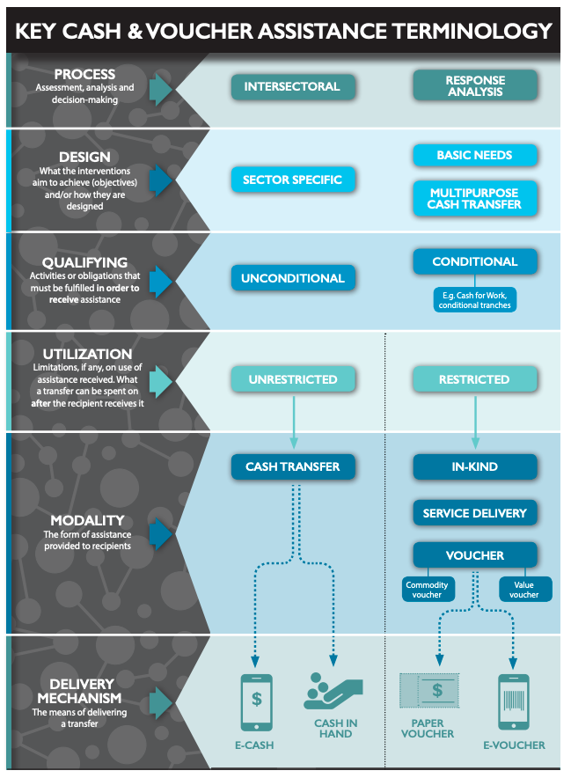
Nakit ve Harcama Kartı Yardımı
Notes:
Oturum 2.4: Nakit ve Kupon Yardımı

Slide 71
Etkinlik talimatları
Çocuk koruma için doğrudan ve dolaylı sonuçlar
Gruplarınız ile:
Vaka çalışmalarını okuyun
Çocuk koruma sonuçları üzerinde hangilerinin doğrudan ve hangilerinin dolaylı etkisi olduğuna karar verin
15 dk.
Notes:
Oturum 2.4: Nakit ve Kupon Yardımı

Slide 72
Nakit ve Harcama Kartı Yardımı
Şartlı ve şartsız nakit transferleri
Şartsız transferler yararlanıcılara, alıcının yardımı almak için herhangi bir şey yapmasına gerek kalmadan sağlanır.
Bir şartlı transfer yardım alabilmek için yararlanıcıların belirli bir eylemi/faaliyeti (örneğin okula gitmek, barınak inşa etmek, beslenme taramalarına katılmak, iş üstlenmek, eğitimler vb.) yerine getirmesini gerektirir
Notes:
Oturum 2.4: Nakit ve Kupon Yardımı

Slide 73
Etkinlik talimatları
Şartlı ve şartsız nakit transferleri
Gruplarınız ile tartışın:
CPHA'da şartlı ve şartsız nakit transferi yaklaşımının artıları ve eksileri
Aktivite gösterdiğiniz bağlamıda çocuklar için koruma sonuçlarını iyileştirmek için nakit transferi programlamasının nasıl kullanıldığı veya kullanılabileceği
10 dk.
Notes:
Oturum 2.4: Nakit ve Kupon Yardımı

Slide 74
Bir Çocuk Koruma ve Güvenliği değerlendirmesi neden önemlidir?
Nakit ve Harcama Kartı Yardımı
Çocuk koruma riskleri: CVA kullanan programlama, ailelerin ve çocukların karşılaştıkları zorlukları ve riskleri ve cinsiyet, yaş, statü veya diğer kişisel özelliklerin CVA ile ilişkili riskleri artırıp artırmayacağını dikkate almalıdır.
Çocuk güvenliği hususları: Tüm insani yardım müdahalelerinde olduğu gibi, tüm aktörlerin insani yardım personelinin, programlarının çocuklar ve aileler açısından güvenlik riskleri yaratma ihtimalini tespit etmesi gerekir.
Olası risk azaltma stratejileri: Toplanan bilgiler, program ekiplerinin çocuk koruma risklerini proaktif bir şekilde azaltan ve koruma faydalarını en üst düzeye çıkaran programlar tasarlamasına yardımcı olabilir.
Notes:
Oturum 2.4: Nakit ve Kupon Yardımı

Slide 75
Nakit ve Harcama Kartı Yardımı
Düşünme Etkinliği
Nakit ve Harcama Kartı Yardımı çocuk koruma açısından ne kadar ilgilidir?
Bu oturumda öğrendiğiniz en önemli şey nedir?
Notes:
Oturum 2.4: Nakit ve Kupon Yardımı

Slide 76
Engellilik
Etkinlik Talimatları
Gruplarınız ile:
CPHA aktörlerinin kartlarındaki çocuğa yönelik çocuk koruma risklerini önlemek ve bunlara müdahale etmek için atabilecekleri spesifik adımları listeleyin
15 dk.
Notes:
Oturum 2.5: Engellilik

Slide 77
Engellilik
Engellileri Kapsayan Çocuk Koruma İçin Temel Eylemler
Gruplarınız ile:
Önemli eylemleri okuyun
bunları program yönetimi döngüsünün ilgili adımına göre sıralayın
15 dk.
Notes:
Oturum 2.5: Engellilik

Slide 78
Engellilik
Düşünme Etkinliği
Kendi bağlamlarınızda ve programlarınızda engelli çocuklar için neler yapabilirsiniz? Farkına vardığınız bir eksiklik var mı?
Daha fazla bilgi edinmek istediğiniz bir husus var mı?
Notes:
Oturum 2.5: Engellilik

Slide 79
Çevresel Faktörler
Çevre çocukları nasıl etkiler - Etkinlik Talimatları
Tek başına,
Etrafta dolaşın ve resimlere bakın
Şu soru üzerine düşünün:
Farklı ortamların çocuklar üzerinde nasıl bir etkisi var?
Notes:
Oturum 2.6: Çevresel Faktörler

Slide 80
Çevresel Faktörler
İnsani yardım faaliyetleri çevreyi nasıl etkiler?
Grubunuzda, resmi ve senaryoyu kullanın ve tartışın:
Çevre ile ilgili potansiyel riskler nelerdir?
Ne gibi hafifletici önlemler alabiliriz?
15 dk.
Notes:
Oturum 2.6: Çevresel Faktörler

Slide 81
Çevresel Faktörler
Düşünme Etkinliği
Çevresel krizler sizin bağlamınızda çocukları nasıl etkiliyor?
Bugün öğrendiklerinizle neler yapabilirsiniz?
Notes:
Oturum 2.6: Çevresel Faktörler

Slide 82
Toplumsal cinsiyet
Toplumsal cinsiyetin CPHA ile ilgisi - Etkinlik
Kağıdınızı 4'e bölün
Her bir hikayeyi dinleyin
Sayfanızın bir bölümünde anlatılan çocuğu çizin
Notes:
Oturum 2.7: Toplumsal Cinsiyet

Slide 83
Toplumsal cinsiyet
CPHA programlaması şunları yapmalıdır:
Toplumsal cinsiyet ayrımcılığı ve eşitsizliğinin temel nedenlerine karşı duyarlı olun;
Toplumsal cinsiyete dayalı güç ilişkilerini pekiştirmekten veya sürdürmekten kaçının; ve
Mümkün her durumda toplumsal cinsiyet eşitliğini destekleyin.
Notes:
Oturum 2.7: Toplumsal Cinsiyet

Slide 84
Etkinlik talimatları
Kendi çalışmalarımızdaki güncel zorluklar
Çiftler halinde tartışın:
Toplumsal cinsiyet kapsayıcılığını işinize entegre etmede karşılaşılan güçlükler
Ne gibi engellerle karşılaşıyorsunuz?
Karmaşık veya zor olan nedir?
Zorlukları not edin ve karşılaştığınız en önemli zorluğu seçin
Notes:
Oturum 2.7: Toplumsal Cinsiyet

Slide 85
Toplumsal cinsiyet
Toplumsal cinsiyete duyarlı CPHA müdahaleleri için fırsatlar
Katılımcılardan biri ‘yararlanıcı’ olur ve en önemli sorununu genel gruba okur.
Diğer katılımcılar bir cümle ile yanıt verir. Bunlar şu kapsamda olabilir:
Önerilen bir eylem
Yararlanıcının düşüncesini ilerletmek/sorun hakkında daha fazla bilgi almak için bir soru
İlave bir destekleyici unsur veya bir kaynak
Yararlanıcı dinler ve faydalı olan her şeyi not alır.
Notes:
Oturum 2.7: Toplumsal Cinsiyet

Slide 86
Toplumsal cinsiyet
Düşünme Etkinliği
Bugün toplumsal cinsiyet hakkında öğrendiklerinizle kendi CPHA programlarınızda neler yapabilirsiniz?
Öğrendiğiniz en önemli şey nedir?
Notes:
Oturum 2.7: Toplumsal Cinsiyet

